Slide 1
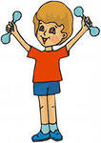
Осторожно:
Физкультура!
Инструктор по физической культуре
Колмакова Е.С.

Slide 2
Умеренно и своевременно занимающийся физическими упражнениями человек не нуждается ни в каком лечении, направленном на устранение болезни.
Авиценна
Гимнастика призвана укреплять мышцы, делать их более эластичными. Однако, некоторые хорошо известные упражнения не приносят пользы для здоровья. Более того, они могут нанести вред.

Slide 3
.
«Поразительно, каким только испытаниям не подвергаются люди – якобы во имя красоты, здоровья, спортивного вида! Они вертят до изнеможения головой и корпусом, хотя в позвоночнике нет подшипников, которые могли бы выдержать вращения в таком количестве».
(врач-ортопед Томас Вессингхаге,
олимпийский чемпион)

Slide 4
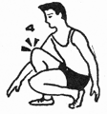
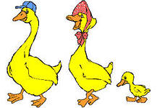
«Утиный шаг»
Опасен для менисков
и ахилловых сухожилий. Коленные суставы подвергаются непомерным нагрузкам

Slide 5
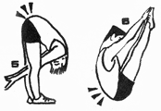
«Дровосек»
При «рубке дров» – кому она не знакома! - на нижние позвонки падает нагрузка во многие сотни килограммов (так как топор не вонзается в полено, как при нормальной рубке). Межпозвонковые диски, связки и сами тела позвонков для такой нагрузки не предназначены.

Slide 6
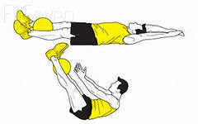
«Складной нож»
Упражнение чрезмерно перегружает межпозвонковые диски, суставные поверхности и связки поясничного отдела позвоночника, а мышцы живота укрепляют во вторую очередь.

Slide 7
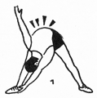
Наклоны корпуса
по диагонали
Наклоны корпуса по диагонали в широкой стойке. При этом слишком большую нагрузку испытывают поясничные позвонки, в которых скрещиваются два разнохарактерных движения: наклон и поворот.

Slide 8
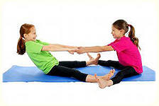
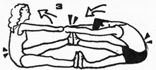
«Перетяги»
(упражнение в паре)
Наклоны корпуса – упражнение для двоих. Перенапрягаются позвонки поясничного отдела. Опасность в том, что неосторожное движение партнера может привести к повреждению, смещению и ущемлению нервов, тканей.

Slide 9
Ходьба
На внешней стороне
стопы
На внутренней стороне стопы
Запрещена!
Не рекомендуется использовать при «косолапости»

Slide 10
Бег на носках
Бег на носках является нерациональным, вызывает перенапряжение икроножных мышц, мышц стопы и является причиной плоскостопия. Этот вид бега может привести к травме плюсневых костей. При беге на носках нагрузка на позвоночник ребенка увеличивается в 20 раз, поэтому он производиться не более 10 сек.

Slide 11
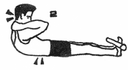
Подъем туловища в сед
из положения лежа
Упражнение развивает брюшной пресс и в то же время чрезмерно растягивает другие мышцы поясницы, шеи, подвергая перегрузке позвонки и диски этих двух отделов позвоночника.

Slide 12
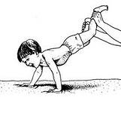
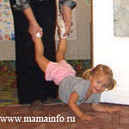
«Тачка»
Упражнение опасно для детей, так как очень большая нагрузка на руки. У детей слабый, не сформированный до конца, верхний плечевой пояс.

Slide 13
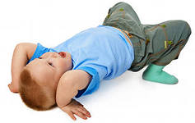
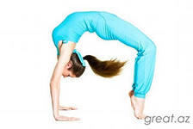
«Гимнастический
мостик»
Не стоит использовать в детском саду это упражнение. «Мостики» могут привести к растяжению связок; при их ослаблении неизбежно наступает дефигурация позвоночного столба. Амплитуда дыхательных движений ограничена. Внутренние органы брюшной полости оттеснены в сторону головы, что создает неблагоприятные условия для их деятельности.

Slide 14
Также нужно помнить что важен не только вид упражнений.
Небрежность в выполнении «правильных» упражнений так же способна нанести вред, как и «ложные» упражнения. Следует иметь в виду физиологические особенности нашего двигательного аппарата: суставы и мускулы должны выполнять лишь те движения, для которых они предназначены.

Slide 15
Спасибо за внимание!

Slide 16
http://www.massage.ru/forum/viewtopic.php?f=72&t=2570
http://izm48.ru/gimnastika-invalidnost/ «Утиным шагом»… к инвалидности

